Slide 1
xiě
shī
7. 青蛙写诗

Slide 2
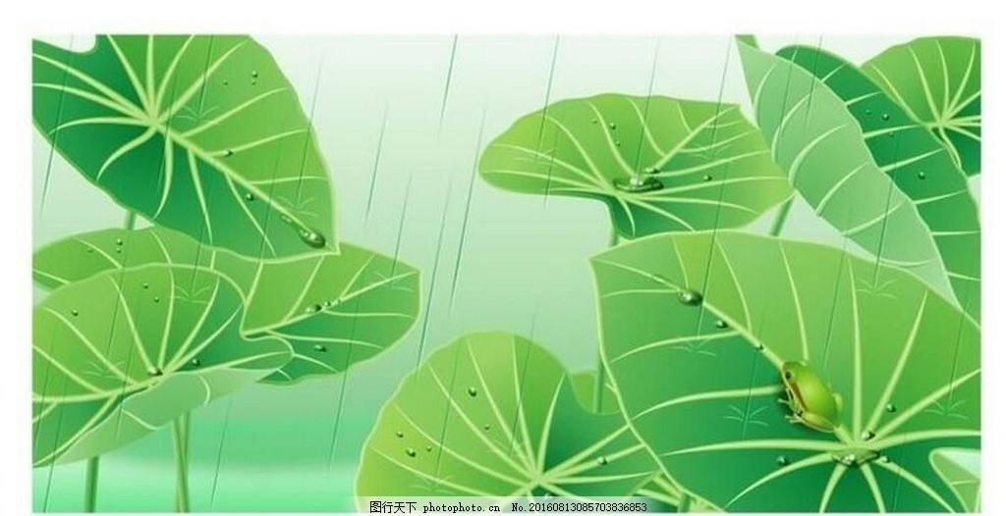
雨点儿淅沥沥，沙啦啦。

Slide 3
雨

Slide 4
diǎn
点
灬 四点底

Slide 5
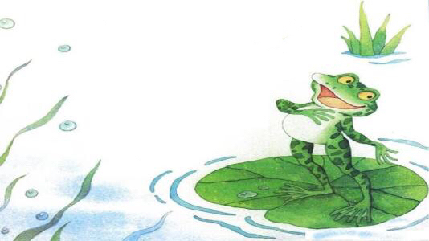
下雨了，
雨点儿淅沥沥，沙啦啦。
青蛙说：“我要写诗啦！”

Slide 6
下雨了，
雨点儿淅沥沥，沙啦啦。
青蛙说：“我要写诗啦！”

Slide 7
7. 青蛙写诗
下雨了，
雨点儿淅沥沥，沙啦啦。
青蛙说：“我要写诗啦！”
小蝌蚪游过来说：
“我要给你当个小逗号。”
池塘里的水泡泡说：
“我能当个小句号。”
荷叶上的一串水珠说：
“我们可以当省略号。”
青蛙的诗写成了：
“呱呱，呱呱，呱呱呱。
呱呱，呱呱，呱呱呱……”

Slide 8
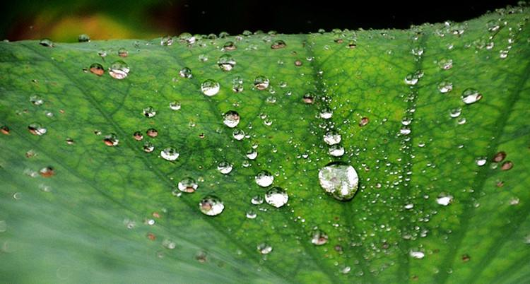
chuàn
串

Slide 9
小蝌蚪
水泡泡
一串水珠

Slide 10
小蝌蚪游过来说：
“我要给你当个小逗号。”

Slide 11
池塘里的水泡泡说：
“我能当个小句号。”
荷叶上的一串水珠说：
“我们可以当省略号。”

Slide 12
下雨了，
雨点儿淅沥沥，沙啦啦。
青蛙说：“我要写诗啦！”
小蝌蚪游过来说：
“我要给你当个小逗号。”
池塘里的水泡泡说：
“我能当个小句号。”
荷叶上的一串水珠说：
“我们可以当省略号。”

Slide 13
青蛙的诗写成了：
“呱呱 呱呱
呱呱呱
呱呱 呱呱
呱呱呱 ”
，
，
。
，
，
……

Slide 14
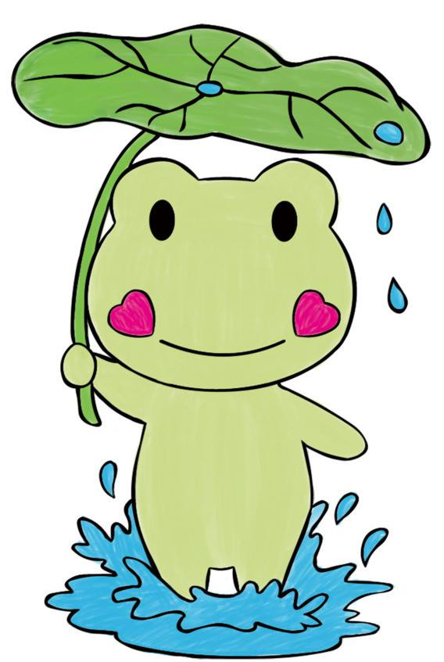
们
以
当
串
写
要
给
点
成
诗

Slide 15
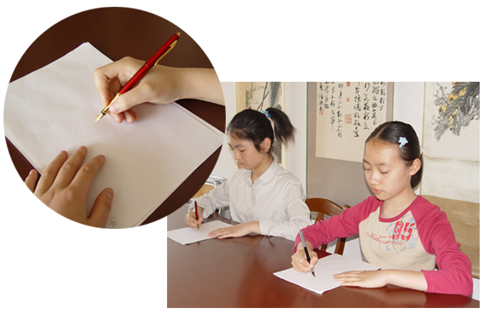
头正 身直 臂开 足安
一寸长
二指圆
三指齐

Slide 17
雨

Slide 18
们

